Slide 1
Line key management analysis
September 05, 2022
Seongjune kim

Slide 2
이전 Conclusion
Lrst에는 authtoken, refreshtoken 등이 담겨있었다.

Slide 3
이전 Future Work
디코딩 함수 찾기? -> 근처에 패킷 쏘는 함수도 있을 것 같음
실재로 보내는 패킷을 확인
인코딩 함수 분석?

Slide 4
Contents
Lldb script#1
Set_bp_bef_vsnprintf
See_encoding_value
중간 conclusion
lldb_ script#2
Find_qsetting_lrst
Set_user_name

Slide 5
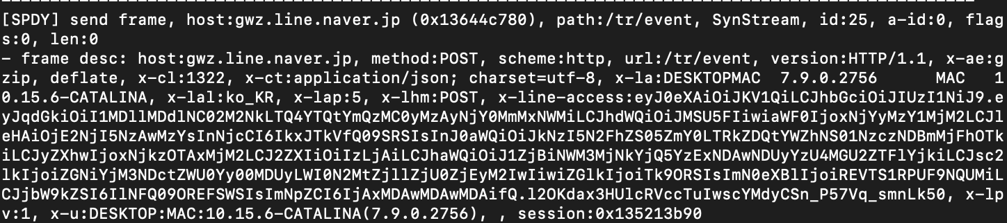
Set_bp_bef_vsnprintf
Vsnprintf로 찍는 로그를 보여주는 스크립트
이쪽에서 bt를 찍고 주변을 정적분석을 먼저 해보려고 했는데 복잡해 보여서 후순위로 미루게 됐다
중간 로그에 x-line-access가 토큰 값처럼 보여서 access token과의 비교를 위해 다음장에 나오는 스크립트를 만들게 됐다

Slide 6
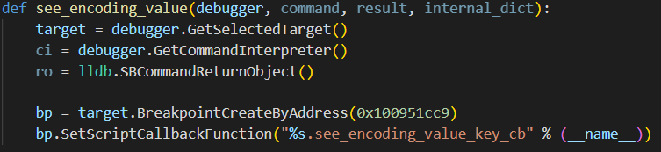
See before encrypt value
Sub_100951c70은 line에서 qsetting으로 값을 저장하는 부분을 담당하고 있는데, 0x100951cc9에는 sub_100787890을 call 하는 inst가 있고, 암호화가 필요한 값의 경우 여기에 넣어서 암호화를 진행해준다

Slide 7
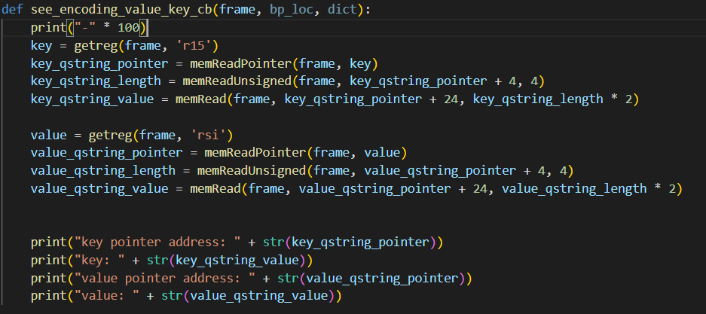
See before encrypt value_callback
Callback 함수에서는 key가 들어있는 r15, value가 들어있는 rsi를 불러서 qstring 포멧에 맞춰서 메모리를 읽어 터미널에 띄워준다

Slide 8
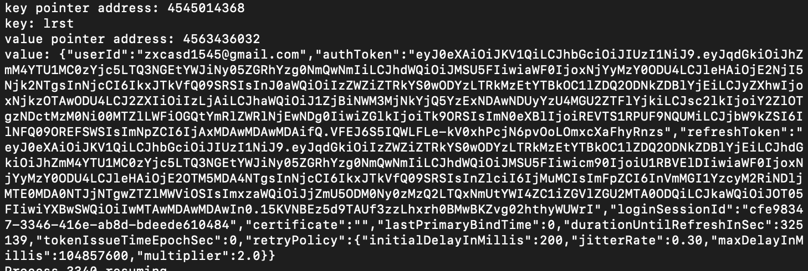
See before encrypt value example

Slide 9
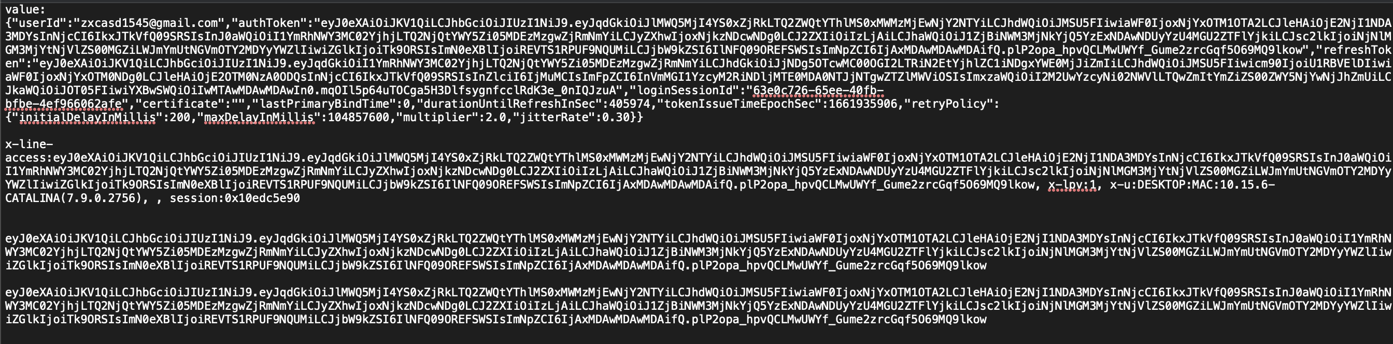
실재 비교
실재로 비교해보니 두 값이 일치하는 것을 알 수 있었다

Slide 10
Mid_conclusion#1
Lrst는 서버에서 받은 json 값을 임의의 key로 encrypt, 혹은 encode 한 것 -> 그 중 auth_token 이라는 값을 인증에 사용하는 것으로 보임
저번에 내린결론은
-> 서버에 보낼 때 디바이스 식별 가능한 값을 같이 보낸다?
-> 인코딩, 디코딩 과정에서 다른 곳에 저장 되어있는 정보사용?

Slide 11
Mid_conclusion#2
이라는 두가지 결론을 내렸었는데 로그를 보니까 후자는 아닌 것 같아서 encrypt, decrypt 하는 부분의 코드를 잘 분석하면 이식이 가능 할거라 생각 했음
옛날에 분석결과 line.ini 값들을 qsetting으로 한다고 결론 지었는데, qsetting 함수 들중에 값을 꺼내오는 함수는 qsetting:value 밖에 없는 것 같았음 -> 여기다가 걸어보고 lrst 나오면 그 뒤를 분석해보는 방법을 선택

Slide 12
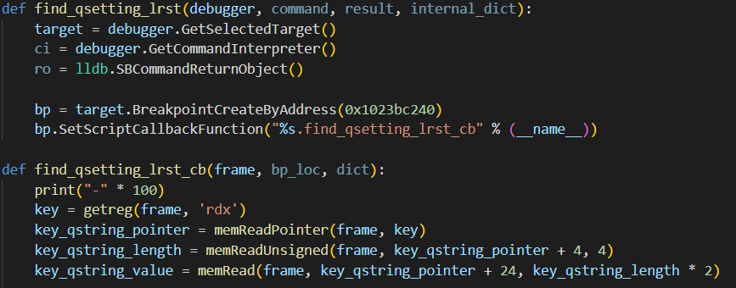
Find_qsetting_lrst#1
그래서 qsetting::value에 걸고 들어오는 argument 중 rdx가 key인걸 확인해서 qstring format인 rdx를 잘 출력 할 수 있게 변경해서 출력

Slide 13
Find_qsetting_lrst#2
이후 lrst가 나올 때까지 돌리고 보니 처음 나오는게 0x10095217e 인 것을 확인 했었다
그리고 동적으로 계속 따라가보니 sub_100788470 에서 들어갔다 나온 뒤에 lrst 값이 decrypt되는 것을 확인 할 수 있었다
저번주의 분석결과로 sub_100787890 이 encrypt 함수라는 것 역시 확인 했었다
둘 다 사용자 이름을 꺼내는 함수를 써서 혹시 이걸 key 같은 걸로 쓰지 않을까 싶어서 실험

Slide 14
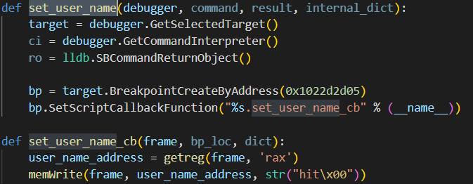
Set_user_name
사용자이름을 불러오는 함수에서 사용자이름이 쓰여지는 주소에 원래 mac북의 사용자이름은 hit로 덮어씌우는 함수

Slide 15
실험결과
사용자이름이 같은 맥북으로 실험해본 결과 line.ini를 그대로 들고 오면 이식이 잘 되는 것을 확인할 수 있었고
사용자 이름을 하나 더 파본 맥북으로 실험해본 결과 방금 전 슬라이드의 스크립트를 작동하면 정상적으로 로그인이 되는 결과를 얻을 수 있었다.
최소로 필요한 값은 아마도 lrst 하나면 충분할 것으로 예상되며 <- 실험해보진 않았음(이전 실험 결과와 이때까지의 분석결과를 바탕으로 추정)
동일 폴더의 DB 폴더도 이식하면 이전 대화 내역도 성공적으로 불러 올 수 있었음

Slide 16
실험결과#2
로그를 보니 AES_EVP_encrypt, AES_EVP_decrypt를 사용하는 것으로 보임
아무래도 수도 코드 양이 좀 되다 보니, 만약 encrypt, decrypt 함수 분석 시 이쪽을 먼저 찾아보는게 좋지 않을까 생각

Slide 17
Conclusion
Lrst와 같은 중요한 값의 암호화, 복호화에 사용자 이름 + 1EBA5A37-581C-4f8b-AB8D-C9447867514B를 임의의 방법으로 가공한 값을 KEY로 사용하는 것으로 추정
실재로 사용자이름이 같은 pc로 line.ini 이식 시 성공적으로 로그인이 가능했음
Db까지 이식하면 이전 대화목록도 불러오기 가능

Slide 18
Future Work
??? ->

